Slide 1
ВАЉАК И РАВНИ ПРЕСЈЕЦИ ВАЉКА
утврђивање
Наставник: Мирјана Бабић
ЈУ ОШ „Вук Караџић“, Нови Град

Slide 2
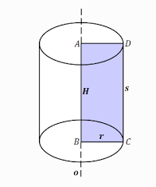
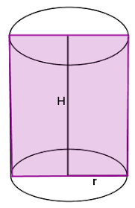
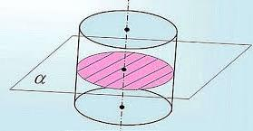
r – полупречник базе
H – висина ваљка
ваљак
-паралелни (попречни) пресјек
-осни пресјек

Slide 3
Задатак 1:
Израчунај површину попречног и површину осног пресјека ваљка коме је $r=6cm$ и $H=1dm$.
Рјешење:
$$r=6cm$$
$$H=1dm=10cm$$
$$P_{pp}=?$$
$$P_{op}=?$$
$P_{pp}$=$r^{2}π$
$P_{pp}$=$6^{2}π$
$P_{pp}$=36$π{cm}^{2}$
$$P_{op}=2rH$$
$$P_{op}=2·6·10$$
$$P_{op}=120{cm}^{2}$$

Slide 4
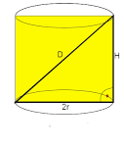


Задатак 2:
Дијагонала осног пресјека равностраног ваљка је $6cm.$Колика је површина базе ваљка?
Рјешење:
$$D=6cm$$
$$B=?$$
$$H=2r$$
$$D=2r\sqrt{2}$$
$$6=2r\sqrt{2}$$
$$r\sqrt{2}=6:2$$
$$r\sqrt{2}=3$$
$$r=\frac{3}{\sqrt{2}}$$
$$\frac{3}{\sqrt{2}}∙\frac{\sqrt{2}}{\sqrt{2}}=\frac{3\sqrt{2}}{2}=\frac{3}{2}\sqrt{2}$$
$$r=\frac{3}{2}\sqrt{2}cm$$
$$P=r^{2}π$$
$$P={\left(\frac{3}{2}\sqrt{2}\right)}^{2}π$$
$$P=\frac{9}{4}∙2π$$
$$P=\frac{9}{2}π$$
$$P=4,5π{cm}^{2}$$

Slide 5

Задатак 3:
Обим основе ваљка је $12,56cm$. Колика је површина попречног пресјека?
(Рачунај $π=3,14$.)
Рјешење:
$$О_{B}=12,56cm$$
$$π=3,14$$
$$P_{pp}=?$$
$$P_{pp}=r^{2}π$$
$$O_{B}=2rπ$$
$$12,56=2∙r∙3,14$$
$$12,56=6,28∙r$$
$$r=12,56:6,28$$
$$r=2cm$$
$$P_{pp}=2^{2}∙3,14$$
$$P_{pp}=4∙3,14$$
$$P_{pp}=12,56{cm}^{2}$$

Slide 6
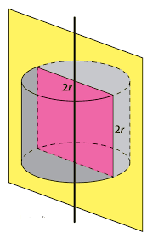

Задатак 4:
Осни пресјек ваљка је квадрат површине $50{cm}^{2}$. Колика је површина базе ваљка?
Рјешење:
$$P_{op}=50{cm}^{2}$$
$$B=?$$
$$B=r^{2}π$$
$$H=2r$$
$$P_{op}=H^{2}=4r^{2}$$
$$50=4r^{2}$$
$$r^{2}=\frac{50}{4}=\frac{25}{2}$$
$$r=\sqrt{\frac{25}{2}}=\frac{5}{\sqrt{2}}$$
$$\frac{5}{\sqrt{2}}∙\frac{\sqrt{2}}{\sqrt{2}}=\frac{5\sqrt{2}}{2}=2,5\sqrt{2}$$
$$r=2,5\sqrt{2}cm$$
$$B={\left(2,5\sqrt{2}\right)}^{2}π$$
$$B=6,25∙2π$$
$$B=12,5π{cm}^{2}$$

Slide 7
Домаћа задаћа:
Збирка задатака, страна 100,
Задаци 574., 578.

